Slide 1
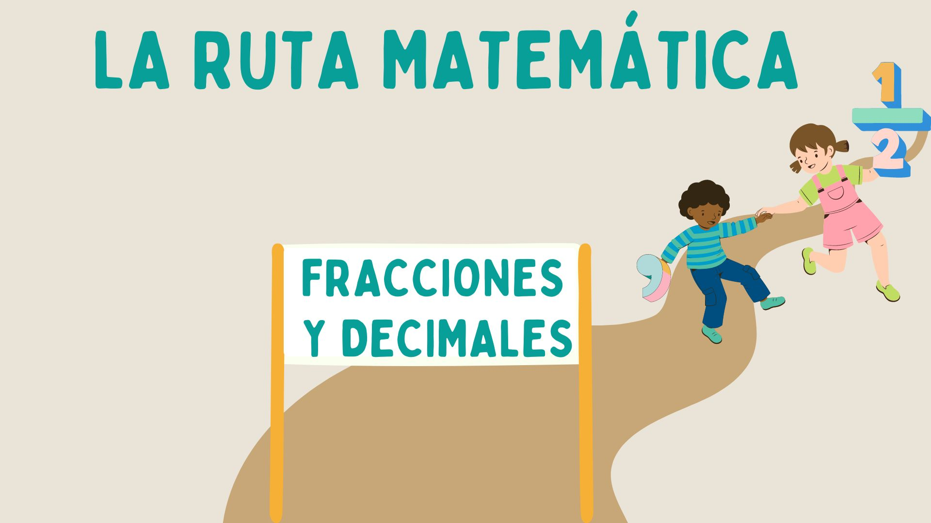


Slide 2
IMPORTANTE: Información sólo para tutor/a
PLANIFICACIÓN TUTORÍA
Propósito: Mostrar cómo representar fracciones visualmente a través de figuras.
Objetivos de la Clase
1. Representar fracciones en figuras.
Conceptos Clave
1. Fracciones.
2. Representación Pictográfica.
3. Referente.

Slide 3
IMPORTANTE: Información sólo para tutor/a
PLANIFICACIÓN TUTORÍA
Consejos para realizar la sesión
En esta sesión te abocarás a mostrar la representación de distintas fracciones por medio de figuras. Así, en cada momento, alude al concepto del “referente” dado que no es lo mismo la mitad de una hoja tamaño carta a una de tamaño oficio (por ejemplo). Para explicitar aquello, trae dos hoja tamaño carta pero una cortada en forma de triángulo, en ambos casos divídelas por la mitad. Luego pregúntale a tu estudiante: ¿qué es lo que las diferencias? La respuesta debe ser el referente.
Con lo anterior, recálcale a tu estudiante las fracciones permiten cuantificar partes de un objeto y profundiza en la utilidad que tiene en el día a día. Pídele ejemplos de su vida cotidiana.

Slide 4
IMPORTANTE: Información sólo para tutor/a
PLANIFICACIÓN TUTORÍA
Consejos para realizar la sesión
Es común que al representar una fracción como parte de un todo, los estudiantes confundan las partes ocupadas con las que no fueron consideradas. Esto los lleva a poner en el numerador lo que no ha sido considerado. Es fundamental explicarles que las partes consideradas son las pintadas.
En caso de que necesiten más ejercicios para consolidar adecuadamente lo estudiado en esta
sesión, en el siguiente enlace [n9.cl/du9wpd] encontrarás más ejemplos como los revisados.

Slide 5
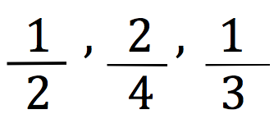
IMPORTANTE: Información sólo para tutor/a
PLANIFICACIÓN TUTORÍA
Para Complementar
Profundizando en el ejemplo de las dos hojas de tamaño carta, pídele a tu estudiante que represente en distintas hojas las fracciones . En la siguiente sesión, pregúntale si notó alguna relación entre las dos primeras.
Preguntas de Cierre
1. ¿Qué es una fracción?
2. ¿Cómo puedes representar una fracción?

Slide 6
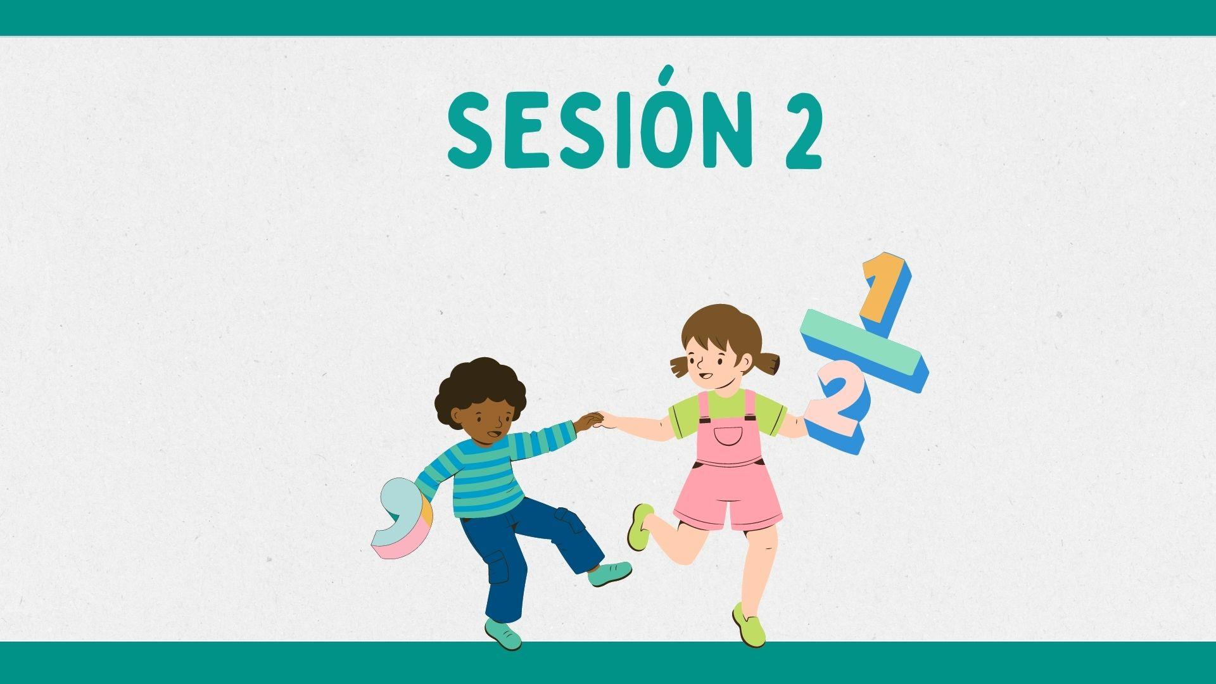

Slide 7

Recordemos
Una fracción representa las partes que estás considerando del total de partes iguales. Esta se representa de la siguiente manera simbólicamente:
1
5
NUMERADOR: número de partes que tenemos.
DENOMINADOR: número de partes en que hemos dividido la unidad

Slide 8
Fracción
2
6
NUMERADOR: cantidad de partes pintadas
DENOMINADOR: Cantidad de partes total en la que está dividida la figura

Slide 9
¿Qué fracción representa?
Recordemos que el numerador (n° sobre la línea) representa las partes pintadas y el denominador todas las partes en las que está dividida la figura.
1
4
1
2

Slide 10
¿Qué fracción representa?
Recordemos que el numerador (n° sobre la línea) representa las partes pintadas y el denominador todas las partes en las que está dividida la figura.
3
8
1
2

Slide 11
¿Qué fracción representa?
Recordemos que el numerador (n° sobre la línea) representa las partes pintadas y el denominador todas las partes en las que está dividida la figura.
1
2
3
4

Slide 12
¿Qué fracción representa?
Recordemos que el numerador (n° sobre la línea) representa las partes pintadas y el denominador todas las partes en las que está dividida la figura.
1
4
1
2

Slide 13
¿Qué fracción representa?
Recordemos que el numerador (n° sobre la línea) representa las partes pintadas y el denominador todas las partes en las que está dividida la figura.
1
2
6
8

Slide 14
¿Qué fracción representa?
Recordemos que el numerador (n° sobre la línea) representa las partes pintadas y el denominador todas las partes en las que está dividida la figura
1
2
3
8

Slide 15

¡Ahora es tu turno!
1) ¿Qué fracción representa (rojo es lo que tenemos)?
2) ¿Qué fracción representa (rojo es lo que tenemos)?
RESPONDER ACÁ:
https://forms.gle/UcmLcvk9E2jd2tsh9

